Slide 1
ΤΟ ΘΕΩΡΗΜΑ ΤΟΥ ΠΑΠΑΓΑΛΟΥ
ΚΕΦΑΛΑΙΟ 12

Slide 2
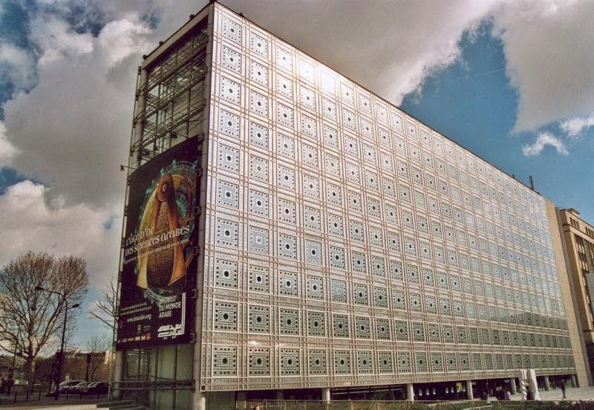
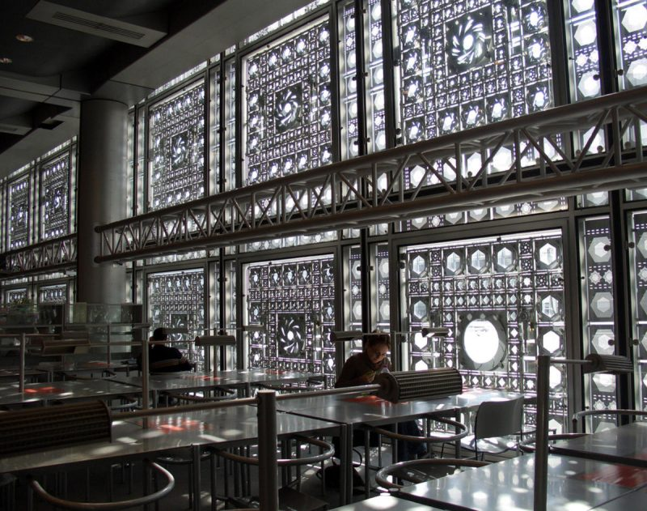
ΙΝΣΤΙΤΟΥΤΟ ΑΡΑΒΙΚΟΥ ΚΟΣΜΟΥ
Σχεδιασμένο από τον Jean Nouvel, το Ινστιτούτο του Αραβικού Κόσμου άνοιξε τις πύλες του το 1987 και ξεχωρίζει μέχρι σήμερα για τη μοναδικότητα και την ακραίως μοντέρνα αρχιτεκτονική του.

Slide 3
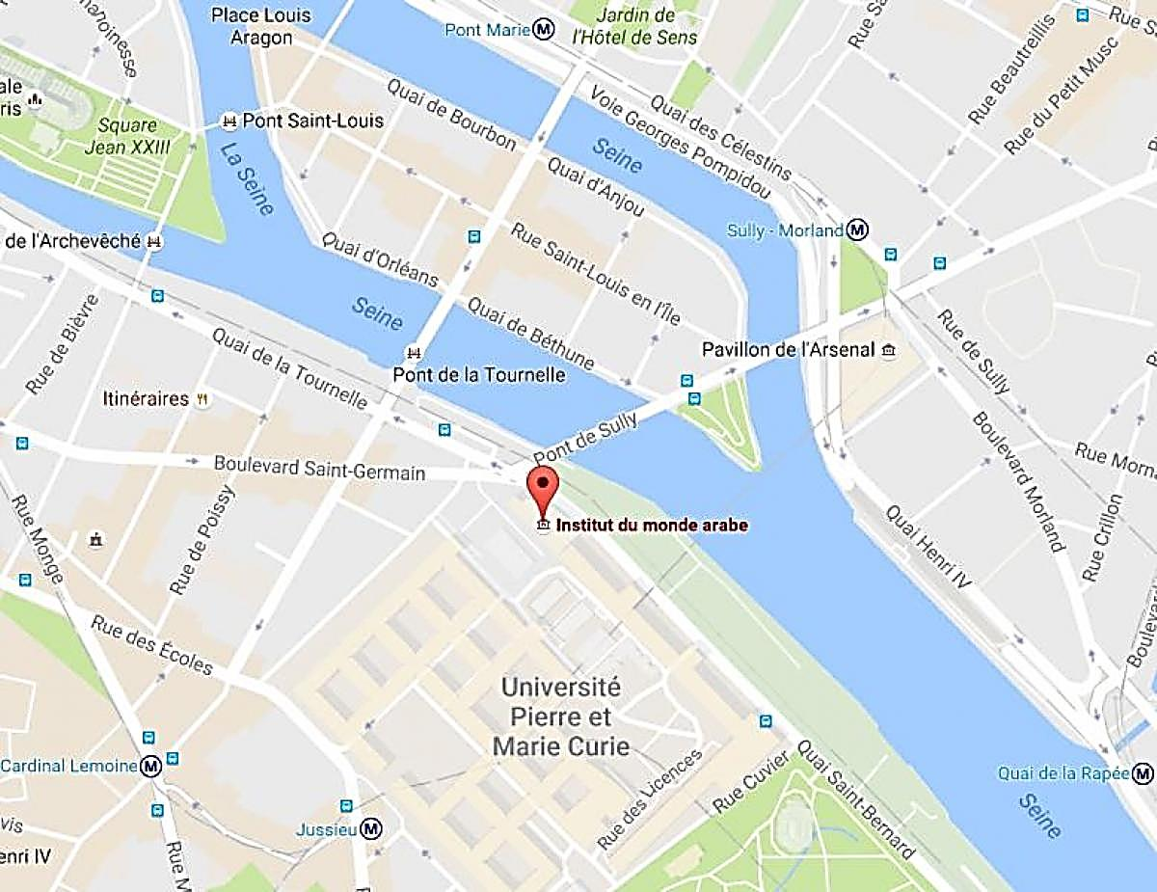
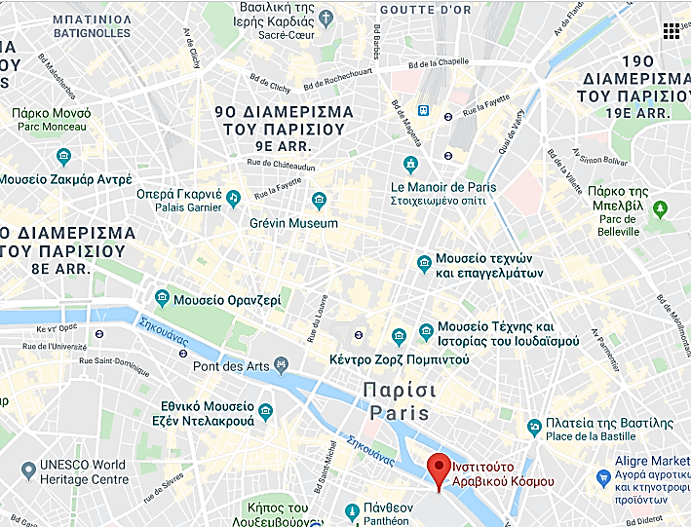

Slide 4
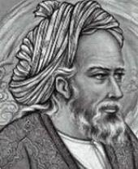
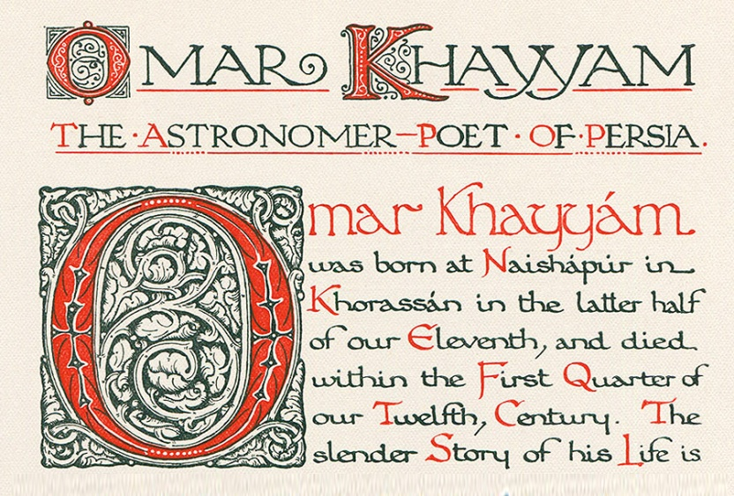
Ο Πέρσης αστρονόμος, μαθηματικός, φιλόσοφος και ποιητής Sheikh Ghiathuddin Abdul Fath Omar ibn al Khayaam al Ghaq γεννήθηκε στη Νισαπούρ γύρω στα 1040 και πέθανε το 1109 μ.Χ. Τον ονόμασαν "Βολταίρο της Ανατολής". Εκτός από τα 500 ρουμπαγιάτ, έχει γράψει και ένα σημαντικό έργο για άλγεβρα. Τα ρουμπαγιάτ -ρουμπάι είναι το τετράστιχο- έγιναν γνωστά στη Δύση από τη μετάφραση του Edward Fitzgerald, τυπωμένη για πρώτη φορά στα 1858, που βασίστηκε σε χειρόγραφο του 14ου αιώνα, φυλαγμένο σε βιβλιοθήκη της Οξφόρδης. Έκτοτε μεταφράστηκαν στις περισσότερες γλώσσες του κόσμου.

Slide 5
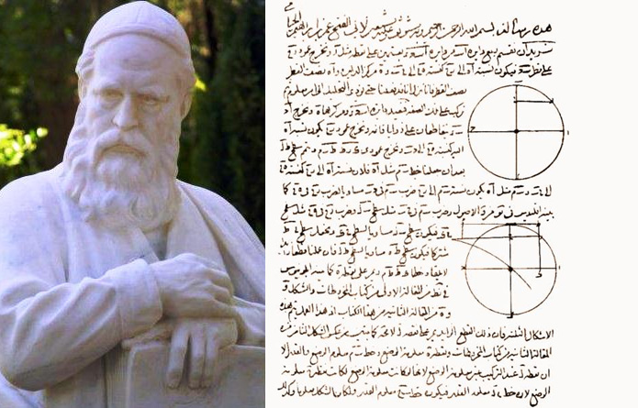
Ο Ομάρ Καγιάμ είναι εμπνευστής του πασίγνωστου συμβολισμού (x) για την επίλυση εξισώσεων. Ο ίδιος το αποκαλούσε shiy (χι) που σημαίνει «κάτι» στην αραβική γλώσσα. Αργότερα μεταφράσθηκε στην ισπανική ως xay και από κει διαδοθηκε παντού ως x. Ο άγνωστος x.
Είναι ο συγγραφέας μιας από τις σημαντικότερες μελέτες άλγεβρας που έχουν γραφτεί πριν από τα νεότερα χρόνια, την Πραγματεία για την απόδειξη αλγεβρικών προβλημάτων, που περιλαμβάνει μια γεωμετρική μέθοδο για την επίλυση κυβικών εξισώσεων, τέμνοντας υπερβολή με κύκλο.Συνέβαλε και σε μια μεταρρύθμιση του ημερολογίου.

Slide 6
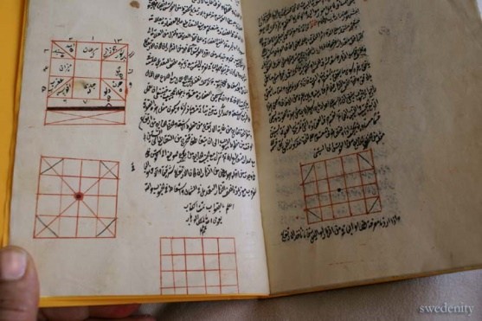
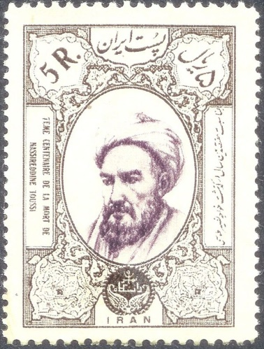
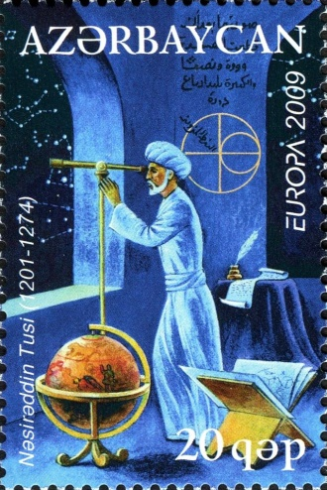
Nasir al-Din al-Tusi
1201-1274
Σπουδαίος Πέρσης Μαθηματικός και Αστρονόμος.
Ασχολήθηκε με τη σφαιρική τριγωνομετρία.
Sharaf al-Dīn al-Ṭūsī
1135-1213
Μεγάλος Πέρσης Μαθηματικός και Αστρονόμος στον χρυσό αραβικό αιώνα.
Ασχολήθηκε μεταξύ άλλων με τη λύση τριτοβάθμιων εξισώσεων.

Slide 7
ΜΑΘΗΜΑΤΙΚΑ ΚΑΙ ΠΟΙΗΣΗ
Oι ορθολογιστές φορούν τετράγωνα καπέλα
μελετούν σε τετράγωνα δωμάτια
κοιτάζοντας το πάτωμα ,
κοιτάζοντας το ταβάνι.
Περιορίζουν τους εαυτούς τους
σε ορθογώνια τρίγωνα.
Εάν δοκίμaζαν ρομβοειδή ,
κώνους , κυματιστές γραμμές ,
ελλείψεις ,
όπως για παράδειγμα η έλλειψη
της ημισελήνου ,
οι ορθολογιστές θα φορούσαν
σομπρέρο.
Wallace Stevens
Κοιμάμαι και ονειρεύομαι προβλήματα
όλα τα Πυθαγόρεια Θεωρήματα.
Ελύτης
Μόνο δύο γλώσσες έχει ο άνθρωπος για να αντιμετωπίσει την πραγματικότητα: τα μαθηματικά και την ποίηση.
Χάιζενμπεργκ (Νόμπελ 1932)
"Πέραν του απείρου, ο ορίζοντας
τρικλίζει φορτωμένος τρεις άγριες γεωμετρίες"
(Χαοτικά Ι εκδ. Άγρα).

Slide 8
https://el.wikipedia.org/wiki/%CE%A0%CF%8D%CE%BB%CE%B7:%CE%9A%CF%8D%CF%81%CE%B9%CE%B1
http://www.hdml.gr/pdfs/conferences/705.pdf
http://mathmosxos.blogspot.com/2011/01/blog-post_4481.html

